Slide 1

从台前走向幕后的JavaScript
小组：棉花糖（王胜凯、周小涵）
指导老师：郑志宏

Slide 2
棉花糖发展史
15世纪意大利→1904年圣路易斯世博会（威廉·莫里斯（William Morrison）和约翰·沃顿（John C. Wharton））→1920年代更名

Slide 3



JavaScript历史
Nombas公司的ScriptEase
网景公司的布兰登·艾克（Brendan Eich）设计LiveScript
与sun公司合作并改名为JavaScript
三足鼎立：Netscape Navigator 3.0 中的 JavaScript、IE 中的 JScript 以及 CEnvi 中的 ScriptEase
标准化：ECMAScript
Notes:
ECMAScript标准 JavaScript在浏览器中

Slide 4

什么是JavaScript？
JavaScript 是属于网络的脚本语言！
JavaScript 被数百万计的网页用来改进设计、验证表单、检测浏览器、创建cookies，以及更多的应用。
JavaScript 是因特网上最流行的脚本语言。
JavaScript 是一种轻量级的编程语言。
JavaScript 是可插入 HTML 页面的编程代码。
JavaScript 插入 HTML 页面后，可由所有的现代浏览器执行。
JavaScript 很容易学习。
http://www.w3school.com.cn/js/js_intro.asp
Notes:
JavaScript在浏览器中

Slide 5



什么是JavaScript？
JavaScript® （通常简称为 JS) 是一个轻量级的、解释型的、面向对象的、将函数视为一级公民的编程语言。它被多数人看作是用于网页编程的脚本语言，但也在很多非网页环境中运用，例如 node.js 或 Apache CouchDB。它是一种基于原型的、多范式的动态脚本语言，并且支持面向对象、命令式编程风格和函数式编程风格。
https://developer.mozilla.org/en-US/docs/Web/JavaScript
Notes:
JavaScript® (often shortened to JS) is a lightweight, interpreted, object-oriented language with first-class functions, most known as the scripting language for Web pages, but used in many non-browser environments as well such as node.js or Apache CouchDB. It is a prototype-based, multi-paradigm scripting language that is dynamic, and supports object-oriented, imperative, and functional programming styles.
类型，定义了一个取值的集合，以及可作用的操作的集合。如C语言的int类型有一个上下界，可进行加减乘除等操作。变量可能有 int，float，string。。等类型，函数、对象等也有类型。 进一步，我们把类型分为三类： First Class。该类型的值可以作为函数的参数和返回值，也可以赋给变量。 Second Class。该类型的值可以作为函数的参数，但不能从函数返回，也不能赋给变量。 Third Class。该类型的值作为函数参数也不行 多数程序语言中的整型、字符类型都是First Class的。在函数式语言（或支持函数式的语言）中，函数也是First Class的，或者说函数是“一等公民”。以函数为参数或返回值的函数称为“高阶函数”。 Scheme的Continuation也是First Class的

Slide 6
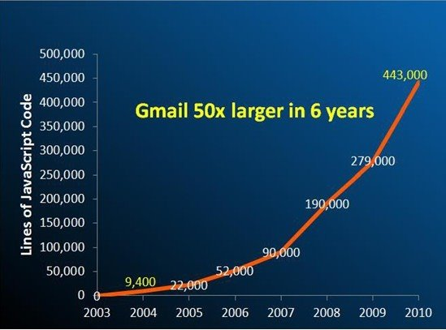
JavaScript应用
Google本身就推出了好几款JavaScript网络应用，其中包括它的Gmail电子邮件服务、Google Maps地图数据服务、以及Google Docs office套件。
Lines of JavaScript Code: JavaScript代码的行数
Gmail 50x larger in 6 years: Gmail在6年内增长了50倍
Adam de Boor，Google
http://www.ithome.com/html/it/57815.htm
Notes:
以Gmail为例：Gmail的JavaScript代码从2004年的近万行增加到2010年的近50万行，仅在六年间就增长了50倍。随着Web在全球的迅猛增长，已有数百万网页使用JavaScript，因此就已安装的代码库而言，JavaScript目前是影响力最大的语言。
这些应用表现出的速度不仅受到服务器、网络、渲染引擎以及其他诸多因素的影响，同时也受到JavaScript本身执行速度的影响。然而既有的JavaScript引擎无法满足新的需求，而性能不佳一直是网络应用开发者最关心的。

Slide 7




JavaScript引擎
JavaScript引擎是一个专门处理JavaScript脚本的虚拟机，一般会附带在网页浏览器之中。
几种常见的JavaScript引擎：
Netscape Navigator：SpiderMonkey
Apple Safari4：Nitro
Chrome：V8
Mozilla Firefox 3.5：TraceMonkey
Notes:
随着网络和互联网的发展，JavaScript的性能迫切需要提升，各家公司也开始了以提高JavaScript执行速度、性能优化为目的引擎开发竞赛，其中Google的V8引擎，是现在JavaScript引擎中的佼佼者。

Slide 8
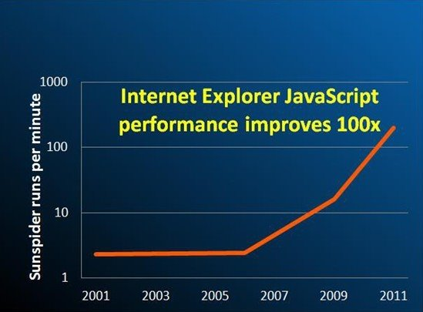
在五年里，JavaScript的速度大幅提升，快了100倍。
Sunspider runs per minute:每分钟运行Sunspider的次数
Internet Explorer JavaScript performance improves 100x: Internet Explorer JavaScript性能提升了100倍
Luke Hoban，Microsoft
http://www.ithome.com/html/it/57815.htm
Notes:
这在很大程度上得益于JavaScript JIT的出现。

Slide 9
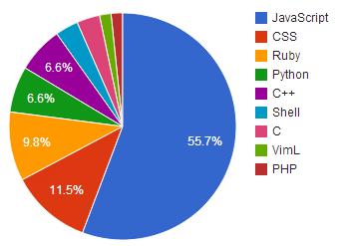
目前有哪些与JavaScript相关的语言项目？
CoffeeScript:一套JavaScript的转译语言;
Microsoft的TypeScript语言，是JavaScript的超集;
Google的Dart是一种采用类概念的新语言，也编译为JavaScript。
目前，Github上有68个存储库（repositories，简称仓库）的stars是超过10000个的。
NOV 4TH, 2014
Asad Dhamani,Hacker && Entrepreneur
http://www.asad.pw/blog/2014/11/04/github-language-popularity-statistics/
Notes:
Microsoft的TypeScript语言，是JavaScript的超集;向这个语言添加了可选的静态类型和基于类的面向对象编程
具体的例子和JavaScript后来的发展 换人

Slide 10
JavaScript发展史：商业、标准、技术
1.C/S与B/S、
2.为什么需要JavaScript？它解决了什么问题？
Web应用模型
3从胖到瘦再到胖再到均衡的“客户端”
Notes:
要彻底讲明白JavaScript，这还要从人和宇宙的关系开始说起。
限于时间关系，今天就从互联网软件系统体系结构讲起

Slide 11
Server
Client
Browser
C/S
B/S
Notes:
胖客户端、
瘦客户端
跨平台
容易部署
B/S有优势
问题：服务器压力变大，所以期初只能有简单应用——HTML时代（翻页）

Slide 12
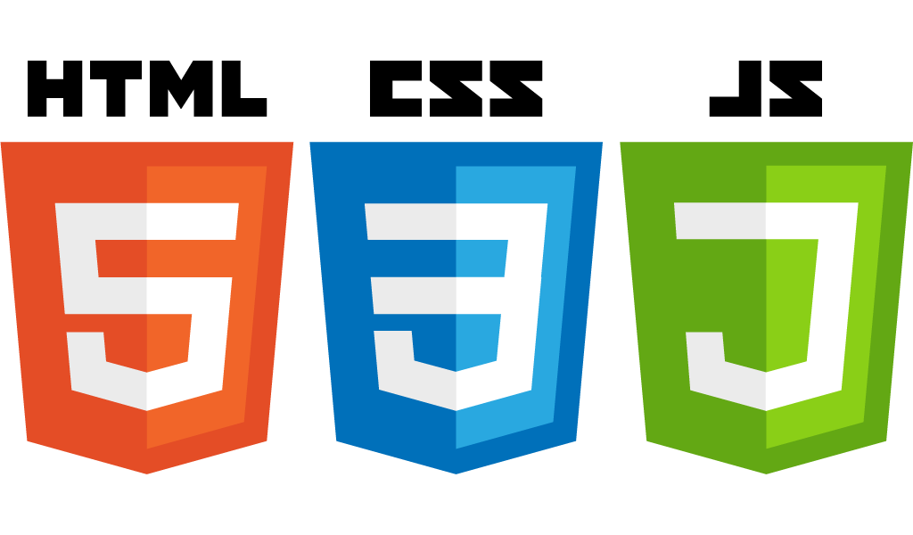
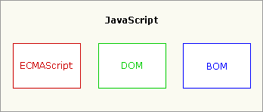

HTML、CSS、JavaScript之间的关系
HTML是由多种骨头(标签)组成的骨架。
HTML5是更多的新骨头(标签),同时去掉了以前觉得不好用的骨头.
CSS是皮肤。CSS3是更美的皮肤
JavaScript控制单个动作。(抬手,张嘴,放下手,抬腿,转头,握拳等)
jQuery是把一组常用动作编排成了一个招式。
http://blog.csdn.net/dotphoenix/article/details/34815867
Notes:
信息的载体是文件
文件需要浏览器解释
在技术采用方面，我观察到了另一个值得关注的趋势，IT部门日益发现HTML5极具吸引力，这是因为人们会在工作中使用各种不同设备。在如今的业务环境下，所涉及的智能手机、平板电脑和便捷式电脑达数百种之多。HTML5是唯一的可以让IT的应用跑在所有的设备上的方案。另外，公司也无力针对每种设备类型开发相关应用并提供支持。现在，基于HTML5的响应式设计模式不断出现，这种设计模式能够使内容适应设备的显示屏尺寸。这些全都是HTML的重要组成部分，因为利用CSS和JavaScript您能动态地适应不同的设备。

Slide 13
Web应用模型(无JavaScript)
浏览器
HTML所携带的信息、CSS所控制的样式等通过浏览器呈现给用户
服务器传送文件和数据到浏览器进行解释翻译等
后台服务器程序、数据库等
用户
用户的请求和操作传递给浏览器
Notes:
1991-1999：HTML时代
文档
服务器：文件传送者
怎么解决B/S的服务器压力大问题？
——浏览器可执行脚本JavaScript应运而生

Slide 14
Web应用模型(有JavaScript)
浏览器
HTML所携带的信息、CSS所控制的样式等通过浏览器呈现给用户
服务器传送文件和数据到浏览器进行解释翻译等
后台服务器程序、数据库等
BOM、DOM
JavaScript解释器执行JavaScript
用户
用户的请求和操作传递给浏览器
浏览器对请求进行识别分类
Notes:
2000-2009：LAMP时代（linux+apache+mysql+php/Python）
数据库
服务器：模板渲染器
JavaScript诞生的最初目的，就是为了减轻服务器压力。（例子：邮箱登陆的正则判断、验证码是否输入等）
这个时期各种各样的编程语言都在开发JavaScript的接口
JavaScript出现后的格局
服务器操作系统：Linux/Unix Windows server
web服务器和应用服务器 Apache等、nginx、iis、 wampserve、tomcat
后台语言： ASP.NET 、PHP、Java（工业级）
前台语言： HTML、CSS、JavaScript、XML（以及各类语言开发工具包）
这样分工明确、各司其职的工作模式看起来很不错了是吗？但是又隐藏着什么问题呢？

Slide 15
对于浏览器JavaScript能做的事情
极大地提高了网站的美观，能够实现多种多样动态的、可交互的动画特效；
实现Dom（文档对象模型）、Bom（浏览器对象模型）操作；
初步处理用户数据，是前后台交换信息、实现用户与系统交互的中间语言。
游戏开发
在线编程教学游戏：
http://codecombat.com
Notes:
例子：（美工）大图片切换
例子：（美工）与Flash的比较 iPhone不支持Flash chrome://plugins/
例子：（美工和交互）floatImg（bom、dom、dom和美工动画）、顺便讲讲js动态执行特性wnm.jpg
例子：2048（怎么赢 改源码）
到目前为止，我们可以认识到的JavaScript是一个前端语言
在前台做少量的样式和dom控制，把用户的一些交互动作、表单填写等信息传给后台就完事大吉了
这样分工明确、各司其职的工作模式看起来很不错了是吗？但是又隐藏着什么问题呢？

Slide 16
用户A：
“这个网站怎么填个表单反应都这么慢？！”
瘦客户端
Node.js
胖客户端
弹性执行
客户端执行
服务器执行
用户B：
“我的浏览器怎么卡死了？！”
Notes:
问题：异构的客户机性能差异大，不能很明确的区分哪些工作应该前台做，哪些应该后台做？难以找到服务器与客户端负载的平衡点。
Gmail/2048
站在架构师的角度，为了让应用稳定提供服务，他们能做的就是尽可能的把工作逻辑放到JavaScript里让客户机去处理，以减轻服务器压力。然后客户机实在做不了的再让服务器去做。而代价就是，实施项目的程序员要把实现同样的功能的程序在前台和后台两个地方用不同的语言都实现一遍。这不仅要求前端工程师和后端工程师对业务逻辑理解的高度一致，而且不可避免的增加了项目实施难度和代码冗余。
瘦客户端
对服务器过度依赖，
导致服务器压力过大。
胖客户端
浏览器对JavaScript过度依赖，
导致浏览器压力过大；
若浏览器禁用JavaScript，
则需服务器重新实现全部业务逻辑。增加了开发难度
Nodejs
服务器客户端程序均由JavaScript开发，故可以很方便的依照实际情况决定程序在服务器或者客户端执行，方便于跨平台、跨浏览器应用部署。
2010-？：JavaScript时代
事件流
服务器：功能提供者——传送应用到客户端（JavaScript），同时携带数据（JSON），并让客户端组织成一个（DOM）

Slide 17

什么是Node.js？
JavaScript执行在服务端的开发平台
使用的JavaScript引擎是目前最快的V8
高效能、易扩充的网站用用程序开发平台
Notes:
Node.js是一个可以让JavaScript执行在伺服器端的平台。它可以让JavaScript脱离浏览器的束缚执行在一般的伺服器环境下，就像执行Python、Perl、PHP、Ruby程式一样。你可以用Node.js轻松地进行伺服器端应用开发，Python、Perl、PHP、Ruby能做的事情Node.js几乎都能做，而且可以做得更好。
V8 JIT just-in-time编译

Slide 18
Node 是一个服务器端 JavaScript 解释器，它将改变服务器应该如何工作的概念。它的目标是帮助程序员构建高度可伸缩的应用程序，编写能够处理数万条同时连接到一个（只有一个）物理机的连接代码。
http://www.ibm.com/developerworks/cn/opensource/os-nodejs/

Slide 19
Node.js
Node.js是一个基于Chrome JavaScript运行时建立的平台， 用于方便地搭建响应速度快、易于扩展的网络应用。Node.js 使用事件驱动， 非阻塞I/O 模型而得以轻量和高效，非常适合在分布式设备上运行的数据密集型的实时应用。
Node是一个JavaScript运行环境。实际上它是对Google V8引擎进行了封装。V8引 擎执行JavaScript的速度非常快，性能非常好。Node对一些特殊用例进行了优化，提供了替代的API，使得V8在非浏览器环境下运行得更好。
规范化：CommonJS

Slide 20
解决平衡和冗余——增加弹性
Node.js是JS发展史上的重要里程碑。
Node.js是一个框架，用于构建高性能Web应用
Node.js的出现极大的增强了javascript的伸缩性，同时也极大的增加了业务系统部署的伸缩性。
不管大家在服务器端使用的是什么语言，但在客户端却鲜有不使用JavaScript的。有的人可能是“剪刀加浆 糊”式的东拼西凑，有的人则可能用JavaScript做出了高超的Ajax应用，而有的人甚至实现了全功能的应用程序，像Twitter或Gmail。
Notes:
NodeJS的出现极大的增强了javascript的伸缩性，同时也极大的增加了业务系统部署的伸缩性。部署伸缩性比较好理解，但javascript的伸缩性可能就不容易理解的，但这恰恰是Node的强处。其实也很简单，就是根据终端的情况可以把一些逻辑处理有选择性的放在client端或者server端。由于前后台都是JS的程序，所以这种切换很容易通过一些配置或者程序实现。
举个例子：比如我们有一个GIS的应用，同时支持多种终端。在用户使用电脑系统的时候，很多的数据处理或者逻辑处理都可以在浏览器中运行，这是没有问题的。但是当用户使用手机或者其他手持设备的时候，由于手持设备资源较少，这个时候大量的数据处理或者逻辑运算就可以通过配置迁移到服务端运行，注意由于前端后端都是JS实现的，这种迁移实际上没有太多的开发工作量，顶多就是设计上有些麻烦而已。
这种功能对于复杂的前端的性能来说也有着很重要的意义，特别是一些复杂的GIS系统。因为GIS功能本身就以及有很大的计算和处理工作了，那么额外的运算和对于逻辑的处理可能会极大的加重浏览器的负担，导致程序运行缓慢甚至崩溃，但是使用NodeJS技术，我们就可以很容易的把大量的运算迁移到后台去，极大的减轻浏览器的负担，提升应用的性能。

Slide 21
JavaScript的问题
仍在发展之中，标准和语法可能还会有变化
代码可见，潜在软件知识产权被侵犯的隐患。
前台实现功能越多，暴露的程序接口也越多，潜在系统安全性隐患。

Slide 22
总结
计算机学科是个不断发展的学科，而历史也见证了JavaScript从无到有、从标准化到各种函数库不断丰富、应用范围不断拓展的发展历程。而 JavaScript诞生的最初目的，就是为了减轻服务器压力。从简单应用、到前台美工、到游戏开发、再到如今它已经发展成为可以独立搭建高性能服务后台的语言，可以说JavaScript成为互联网时代最好用，而且应用最为广泛的编程语言。尽管JavaScript语言依然还存在着很多问题，但是相信随着互联网时代的不断发展，我们有理由相信，它将不断完善和健壮。

Slide 23

http://codecombat.com

